Slide 1
REUNION DES DIRECTEURS DU PROGRAMME ELARGI DE VACCINATION DE L’AFRIQUE CENTRALE, KINSHASA, 2024
Session: Engagement politique et financement durable de la vaccination
Titre: Financement durable de la vaccination
Présentateur : SATOULOU-MALEYO, Alexis
Date: 10 septembre 2024

Slide 2




Durabilité du financement de la vaccination
Durabilité
La capacité d'un pays à mobiliser de manière cohérente et à gérer efficacement les ressources nationales et extérieures pour atteindre les objectifs de vaccination actuels et futurs, en garantissant la résilience financière et l'appropriation de son programme de vaccination.
Adéquation des ressources
Veiller à ce que le financement de la vaccination réponde à l'ensemble des besoins en ressources pour fournir des services à la population cible.
Prévisibilité et rapidité
Veiller à ce que les ressources soient disponibles en cas de besoin afin d'assurer la continuité des services.
Bonne gouvernance et alignement des partenaires
Assurer le leadership et la responsabilité des pays en matière de financement et de gestion programmatique de la vaccination.
Déclaration d'Addis sur la vaccination : Engagement n°2
Augmenter et maintenir nos investissements nationaux et nos allocations de fonds, y compris les mécanismes de financement innovants, pour couvrir le coût des vaccins traditionnels, répondre à nos nouvelles exigences en matière de financement des vaccins et fournir un soutien financier pour la mise en œuvre opérationnelle des activités d'immunisation par les programmes élargis de vaccination.
Notes:
Durabilité :
Le financement durable de la vaccination repose sur la capacité d'un pays à mobiliser en permanence et de manière fiable des ressources nationales et extérieures pour maintenir les services de vaccination.
Il s'agit de renforcer la résilience financière, de veiller à ce que les pays s'approprient leurs programmes de vaccination et de réduire la dépendance à l'égard des donateurs extérieurs au fil du temps.
Adéquation des ressources :
L'adéquation consiste à s'assurer que le budget est suffisant pour couvrir tous les coûts nécessaires à la fourniture de services de vaccination à l'ensemble de la population cible.
Si le financement n'est pas suffisant, nous risquons de laisser des populations non vaccinées, ce qui conduit à des épidémies et à un recul des progrès accomplis dans la réalisation des objectifs d'immunisation.
Prévisibilité et rapidité :
La prévisibilité et l'opportunité des fonds sont cruciales pour la planification et le maintien d'une prestation de services ininterrompue.
Un financement irrégulier ou tardif peut entraîner des perturbations dans la fourniture des services de vaccination.
Bonne gouvernance et alignement des partenaires :
Un leadership national fort en matière de financement, ainsi qu'une collaboration étroite avec les partenaires internationaux, sont essentiels pour assurer la pérennité des programmes de vaccination.
La bonne gouvernance garantit que les ressources sont utilisées efficacement et que le soutien des partenaires est aligné sur les priorités nationales. Une collaboration efficace entre le gouvernement et les partenaires permet de maximiser l'impact.
Déclaration d'Addis sur la vaccination :
Cette déclaration souligne l'importance de protéger les budgets de vaccination, en particulier en cette période de fortes contraintes économiques dans tous les pays, dans l'intention d'augmenter et de maintenir les investissements nationaux et les allocations de fonds pour les vaccins et la prestation de services de vaccination au fil du temps.

Slide 3
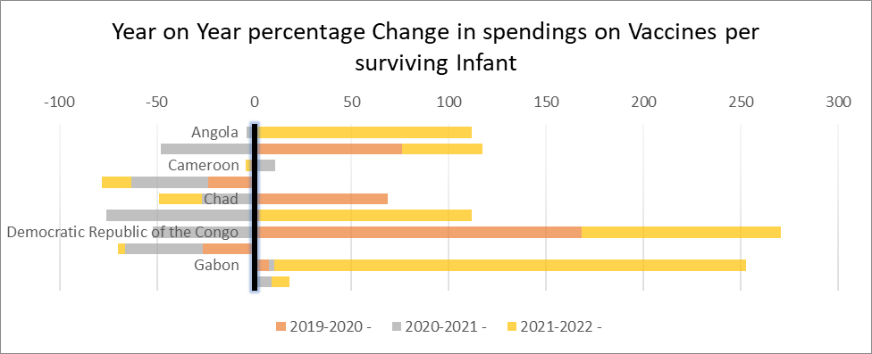
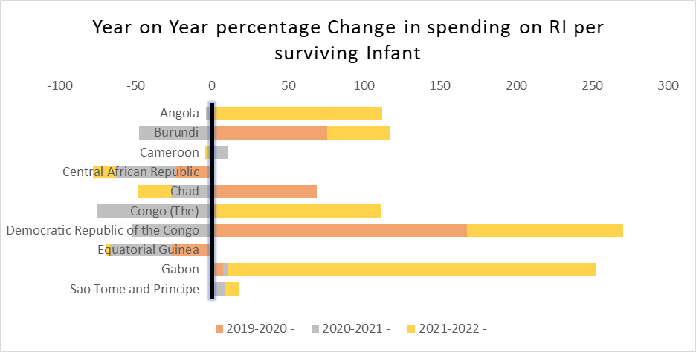
Progrès sur l'état du financement Année après année Immunisation
Il n'y a pas eu d'augmentation positive constante des dépenses d'une année sur l'autre.

Slide 4
Conséquences d'un financement insuffisant de la vaccination
Retards dans l'approvisionnement en vaccins et ruptures de stocks de vaccins
Principales causes de ruptures de stock au niveau national (Magasins centraux) - Janvier à juin 2024
Retard de financement du gouvernement : L'insuffisance ou le retard du financement gouvernemental perturbe l'achat de vaccins en temps voulu, entraînant des lacunes dans l'approvisionnement qui peuvent conduire à des ruptures de stock.
Sous-financement des coûts opérationnels : Un financement insuffisant des coûts logistiques et opérationnels, tels que le maintien de la chaîne du froid et la distribution dans le pays, peut avoir pour conséquence que les vaccins n'atteignent pas les populations visées, contribuant ainsi à des ruptures de stock.
Source : Thrive360
Notes:
L'insuffisance du financement de la vaccination a des conséquences considérables. Lorsque le financement est insuffisant, c'est l'ensemble du programme de vaccination qui en pâtit.
Impacts sur la prestation de services - Retard ou annulation des activités de sensibilisation :
Le manque de financement adéquat peut entraîner l'annulation ou le report des services de proximité, en particulier dans les zones rurales ou difficiles d'accès.
Ces programmes sont essentiels pour garantir que les vaccins atteignent chaque enfant, en particulier ceux des communautés marginalisées ou mal desservies.
Lorsque ces services sont perturbés, nous constatons non seulement une baisse de la couverture, mais aussi des occasions manquées de prévenir les épidémies.
Comme le souligne cette diapositive, l'une des conséquences les plus graves d'un financement insuffisant est le retard dans l'achat des vaccins et les ruptures de stock qui en résultent au niveau national.
En utilisant les données de Thrive 360 de janvier à juin 2024, nous pouvons voir que la plus grande partie du camembert (36%), le retard ou l'inadéquation du financement gouvernemental a été indiqué comme la principale raison des ruptures de stock de vaccins dans les magasins au niveau national/central.
Lorsque les fonds publics sont retardés, l'ensemble du processus d'achat est bloqué, ce qui entraîne des lacunes importantes dans l'approvisionnement en vaccins.
Il en résulte des ruptures de stock, en particulier dans les points de stockage centraux, qui se répercutent et perturbent la disponibilité des vaccins dans l'ensemble du pays.
Les retards dans l'approvisionnement signifient que les vaccins arrivent trop tard pour répondre à la demande, ce qui perturbe les services de vaccination.

Slide 5
Indicateurs de dépenses d'immunisation de la JRF
Exhaustivité des rapports
Les 4 indicateurs de financement de la vaccination
Les pays d'Afrique centrale affichent de fortes tendances en matière d'établissement de rapports, démontrant ainsi leur engagement en faveur de la transparence des dépenses
Pays | 2019 | 2020 | 2021 | 2022 | 2023
Angola | 100% | 100% | 100% | 100% | 100%
Burundi | 100% | 100% | 100% | 100% | 100%
Cameroun | 100% | 100% | 0% | 100% | 100%
République centrafricaine | 0% | 75% | 75% | 100% | 100%
Tchad | 100% | 100% | 50% | 50% | 100%
Congo | 100% | 100% | 100% | 100% | 100%
République démocratique du Congo | 100% | 100% | 75% | 100% | 100%
Guinée équatoriale | 100% | 0% | 0% | 100% | 100%
Gabon | 100% | 100% | 100% | 100% | 100%
Sao Tomé et Principe | 100% | 0% | 50% | 0% | 0%
Cependant, les fluctuations importantes d'une année sur l'autre dans les dépenses déclarées signalent des problèmes potentiels de qualité des données.
Notes:
De nombreux pays, comme l'Angola, le Burundi et le Congo, ont toujours communiqué 100 % de leurs données de dépenses pour tous les indicateurs.
Cependant, des pays comme le Cameroun, la République centrafricaine et la République démocratique du Congo ont montré des améliorations notables ces dernières années, passant d'une déclaration incomplète à la fourniture de données complètes en 2022 et 2023. Cela témoigne d'un engagement croissant en faveur de la transparence des dépenses.
Importance d'un rapport complet
Pourquoi c'est important : Des rapports complets sont essentiels pour comprendre comment les ressources sont allouées et pour garantir la transparence du financement de la vaccination.
Pour la politique : Les pays où les rapports sont très complets permettent d'améliorer l'analyse des politiques, la planification des ressources et la prise de décision.
Questions relatives à la qualité des données :
Malgré l'importance des rapports, le graphique de droite met en évidence d'importantes fluctuations d'une année sur l'autre dans les dépenses publiques déclarées pour les vaccins.
Par exemple, le Cameroun affiche une augmentation massive de 164 % des dépenses déclarées entre 2022 et 2023, tandis que l'Angola enregistre une forte baisse de -44 % et le Congo une baisse de 67 %.
Inquiétude : Ces fluctuations importantes soulèvent des inquiétudes quant à la qualité des données rapportées. Elles peuvent être le résultat de pratiques de collecte de données incohérentes.
Ces variations importantes dans les dépenses déclarées suggèrent des problèmes potentiels de qualité des données, qui doivent être résolus pour garantir l'exactitude et la fiabilité des données du CCR.
Dans certains cas, les fluctuations peuvent être attribuées à des changements dans la manière dont les pays suivent ou déclarent leurs dépenses. Mais les fluctuations inexpliquées, surtout lorsqu'elles sont aussi importantes, peuvent entraver l'efficacité de l'analyse politique et de la planification financière.
Si les améliorations apportées à l'exhaustivité des rapports sont encourageantes, les fluctuations dans les rapports sur les dépenses indiquent que nous devons travailler à l'amélioration de la cohérence et de la fiabilité des données.

Slide 6
Proposition de stratégie mondiale pour l'amélioration des données sur les budgets et les dépenses de vaccination
Une stratégie mondiale a été élaborée pour faciliter la fourniture de données fiables sur les budgets et les dépenses, afin d'assurer un financement durable des programmes de vaccination. Elle vise à combler les lacunes dans la collecte, la communication et l'utilisation des données en améliorant la transparence et la responsabilité de toutes les parties prenantes.
m
m
m
Objectif 3
Soutenir la croissance et la viabilité des bases de données publiques au niveau mondial pour les données relatives au budget et aux dépenses de vaccination.
Renforcer les systèmes nationaux et inciter toutes les parties prenantes à une plus grande transparence et à l'amélioration des données de financement
Soutenir la compilation et la diffusion de données comparables par le biais de bases de données au niveau mondial, qui peuvent être utiles pour l'apprentissage entre pairs. l'apprentissage de pair à pair.
Objectif 1
Objectif 2
Améliorer la façon dont les décideurs politiques accèdent aux données relatives au budget et aux dépenses de vaccination et les utilisent comme éléments probants pour la prise de décision et le plaidoyer en faveur d'allocations budgétaires adéquates à la vaccination.
Aider les partenaires mondiaux à s'engager à partager les données sur le financement de la vaccination et l'achat de vaccins qui sont disponibles à leur niveau et à agir en conséquence.
Notes:
Stratégie globale :
Cette stratégie mondiale vise à améliorer la collecte, la communication et l'utilisation des données relatives au budget et aux dépenses de vaccination.
L'objectif global est d'améliorer la prise de décision et d'assurer un financement durable des programmes de vaccination.
Objectif 1 :
Améliorer l'accès des décideurs politiques aux données relatives au budget et aux dépenses de vaccination.
Permettre des décisions fondées sur des données et plaider en faveur d'allocations budgétaires suffisantes.
Objectif 2 :
Encourager les partenaires mondiaux à s'engager à partager les données financières.
Assurer la transparence et la collaboration entre les parties prenantes.
Objectif 3 :
Se concentrer sur le développement et le maintien de bases de données publiques mondiales sur la vaccination.
Renforcer les systèmes nationaux pour améliorer la transparence des données.
Si nous pouvons soutenir le renforcement des systèmes nationaux au niveau mondial, l'engagement des pays est essentiel pour garantir l'efficacité de la communication des données et la transparence.

Slide 7
Améliorer la communication des données relatives aux dépenses de vaccination
Pour respecter l'engagement n° 2 de l'IDA, il faut renforcer le suivi et la notification des budgets et des dépenses de vaccination.
Pour améliorer la qualité des rapports sur les indicateurs de financement du FCR, une coordination et une collaboration étroites sont nécessaires avec les personnes et les sources de données extérieures au PEV.
Collaborer avec le ministère de la santé
Engager le ministère des finances
Coordination avec les partenaires
Une coordination étroite est nécessaire avec les services extérieurs à l'IMA :
Département Budget/Planification
Département des finances
Il est essentiel de collaborer efficacement avec le ministère des finances pour garantir la fiabilité des données relatives aux dépenses de vaccination.
Collaborer étroitement avec les partenaires du développement de la vaccination afin d'améliorer la communication des données et la transparence dans tous les domaines.
Notes:
Pour respecter l'engagement n° 2 de l'IDA, il faut mettre davantage l'accent sur le suivi et la notification des budgets et des dépenses de vaccination.
Pour améliorer la qualité des rapports sur les indicateurs de financement de la FRJ, il est essentiel de collaborer au-delà du programme PEV et de travailler en étroite collaboration avec d'autres départements clés.
Collaborer avec le ministère de la santé :
Nous devons impliquer des départements tels que les départements du budget/planification et des finances au sein du ministère de la santé.
Ces départements détiennent des données financières cruciales qui doivent être intégrées dans nos rapports sur la vaccination.
Impliquer le ministère des finances :
Une coordination étroite avec le ministère des Finances est essentielle pour garantir l'exactitude et la solidité des rapports sur les dépenses de vaccination.
Ils jouent un rôle clé en fournissant la surveillance financière et les données nécessaires.
Coordonner avec les partenaires :
La collaboration avec les partenaires du développement de la vaccination est essentielle pour garantir la transparence et la cohérence des données entre toutes les parties prenantes.

Slide 8
Possibilités d'accroître le financement de la vaccination
Législation gouvernementale en faveur de la vaccination en tant que bien de santé publique
Utiliser les évaluations économiques pour la prise de décision afin d'accroître l'efficacité des investissements
La vaccination fait partie de l'ensemble des prestations dans le cadre des stratégies de financement de la santé
Élargir la vaccination pour un impact plus important grâce à l'approche du parcours de vie
Accent mis sur la santé publique universelle avec la vaccination comme pierre angulaire
Démonstration de la valeur des vaccins au-delà de la réduction de la mortalité
Augmentation du financement de l'immunisation

